Slide 1

Rester livres - Rapport
Insights économiques - 2021

Slide 2
Avant-propos
Construction data, nettoyage ...
Chiffres-clés
Analyses audiences, livres
Principaux analyses
Principaux analyses
SOMMAIRE

Slide 3
AVANT-PROPOS

Slide 4
Sources
Fichier csv Transactions
Fichier csv Clients
Fichier csv Liste des produits

Slide 5
Fichier Clients
Détection / suppression valeurs NULL ou NA
Conversion de la variable “birth” en format date → création variable birth (année de naissance du client)
Création d’une variable “Age” ← variable “birth”
Discrétisation variable age → variable “cat_ages” (8 catégories)

Slide 6
Fichier Listes des produits
Détection / suppression valeurs NULL ou NA
Conversion d’une variable categ (catégories de livres) → format string
! Pas de data sur ventes categories 1 sur octobre 2021
→ pas de modifs + relance auprès du service info ?

Slide 7
Fichier Transactions
Détection / suppression valeurs NULL ou NA
Elimination des transactions test (id_prod = “T_0”)
Conversion de la variable “Date” en format date
Créations variables date en 4 déclinaisons (année,mois,jour,heure)
Discrétisations variable heure

Slide 8
Jointure des datasets
Après modifs, jointures interne sur fichiers modifiés
1ère jointure transactions + clients → critère = “client_id”
2ème jointure (1ère jointure) + produits → critère = “id_prod”
→ Creation dataframe data_livres → conversion csv
→ pour réintégrer data_livres en dataframe, nécessité reconversion variable date

Slide 9
Autres remarques / modifications
! Restriction de l’analyse sur l’année 2021 → élimination data 2022
! Pas de data sur janvier/février 2021
! Pas de data sur ventes categories 1 sur octobre 2021
! Data sur âge → pas fiable / nécessite un croisement avec d’autres données
! Elimination 4 profils clients aux caractéristiques aberrantes (6% CA)
! Sur partie analyse corrélation, normalisation de la variable price (price_) pour test corrélation

Slide 10
CHIFFRES-CLES

Slide 11
Synopsis
Croissance résiliente malgré contexte 2021
Categ 0 top perf en ventes et CA global
→ categ. 2 = 5% des ventes / 22% du CA 2021
Majorité des clients jeunes
→ 53 % avec age - 40
→ + 21 ans - 50 plus importants sur CA

Slide 12
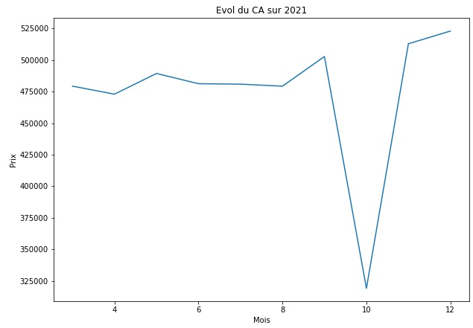
Une croissance résiliente malgré contexte en 2021
Sur le semestre 1, un niveau de CA qui reste constant
Sur le semestre 2, CA qui commence à augmenter en été
→ Pas de data sur octobre 2021 pour la catégorie 1

Slide 13
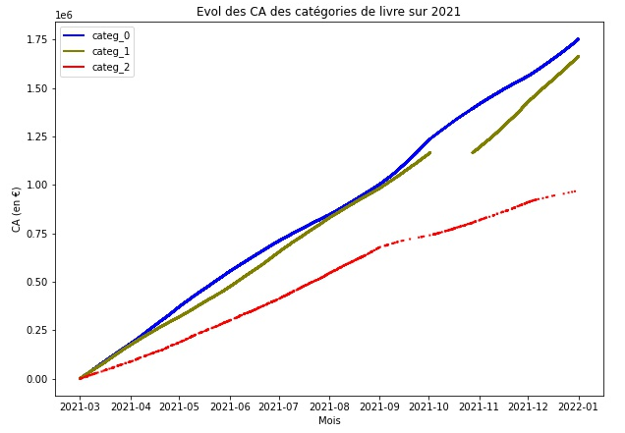
Meilleurs perfs en CA pour catégories 0 et 1 mais ...
Performances catégories 0 et 1 très proches en termes de CA sur l’année
! Pas de data sur octobre 2021 pour la catégorie 1
Catégorie 2 avec des performances en retrait mais ...

Slide 14
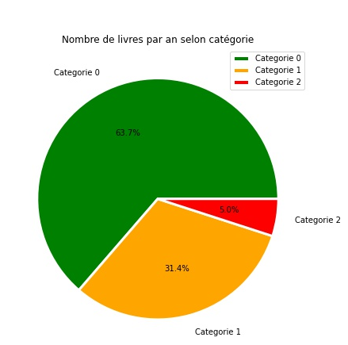
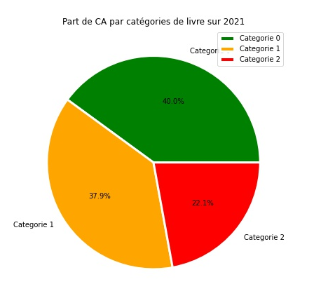
… en ratio CA/ventes, catégories 1 et 2 Top perfs
63,7%
40%
5%
37,9%
22,1%
31,4%

Slide 15
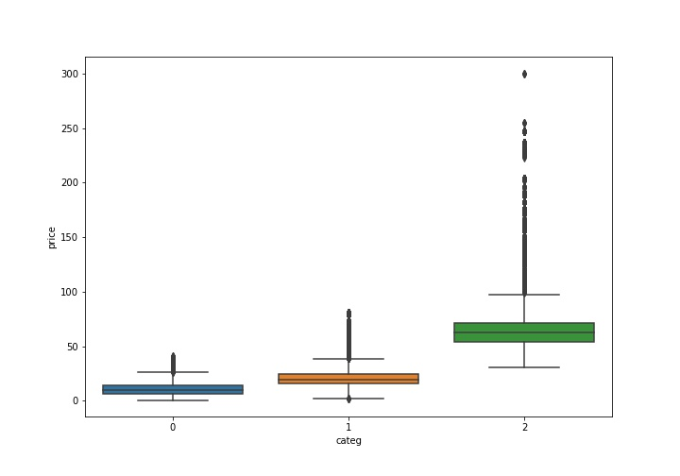
Une categorie 2 plus profitable
Categorie 2 présente des produits globalement plus élevés vs categ 0 et 1
Distribution de prix également plus large
→ produits = 200-300 €

Slide 16
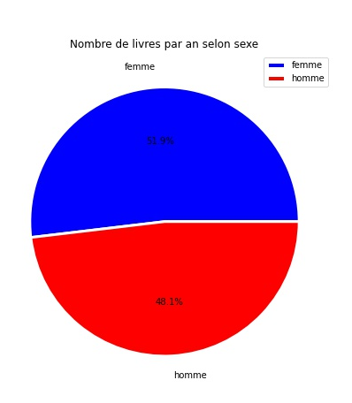
Clientèle homme / femme équilibré
Clientèle avec même proportion d’hommes/femmes
51,9%
48,1%

Slide 17
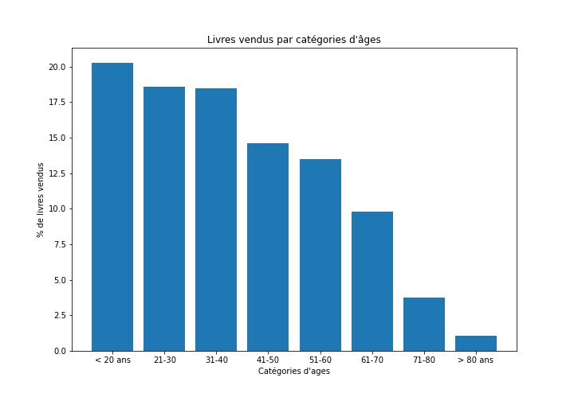
Une clientèle très jeune ...
20,2%
Fort surreprésentation des tranches d’âges les plus jeunes
> 50% des livres vendus = clientèle âgée de moins de 40 ans
! Source Data peu fiable sur âge
18,5%
18,4%
14,6%
13,5%
9,8%
3,7%
1%

Slide 18
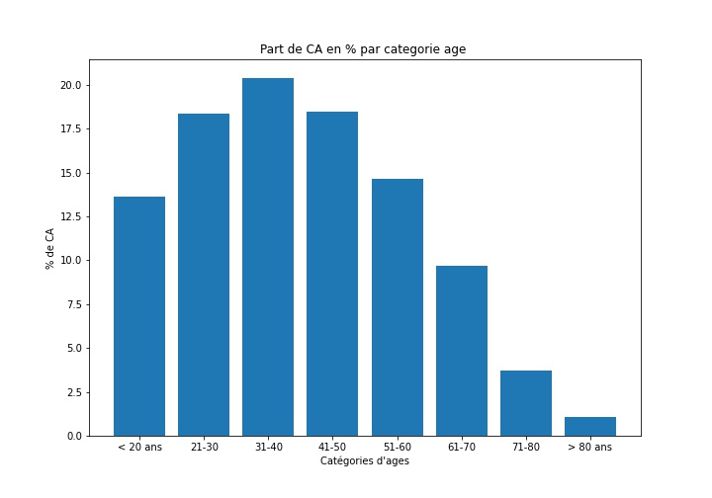
… mais majorité du CA provient des clients plus âgés
Les - de 20 ans représentent moins de 11 du CA sur 2021
Les 21 - 50 ans constituent près de 60% du CA
! Source Data peu fiable sur âge
20,4%
18,3%
18,5%
14,6%
13,6%
9,7%
3,7%
1%

Slide 19
Recommandations
Focus sur les clientèles de 21 - 50 ans
→ - de 20 ans = profil plus occasionnel
Mettre en avant la categ 2
→ quid montée en gamme ?
→ quid changement image ?

Slide 20
PRINCIPAUX ANALYSES

Slide 21
Analyse corrélations
Analyse corrélation entre sexe et catégories de produits
Analyse corrélation entre age et :
→ Le montant total des achats ;
→ La fréquence d’achat (ie. nombre d'achats par mois par exemple) ;
→ La taille du panier moyen (en nombre d’articles) ;
→ Les catégories de produits achetés.
Analyse corrélation entre categories de produits et prix

Slide 22
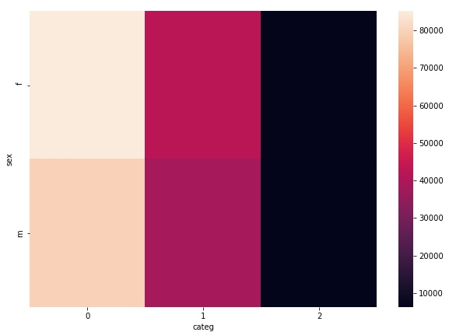
Corrélation entre sexe et catégories de livres
Sexe + Catégories de livres = variables qualitatives → test de khi2
Test khi-2 = analyse l’indépendance entre 2 variables qualitatives
2 hypothèse : H0 : Indépendance des variables / H1 : Pas d’indépendance
Analyse de l’écart entre une distribution des variables théoriques et observés
Test entre Sexe + Catégories de livres
p-value = 0.012843678826567334
Rejet H0 = Pas d’indépendance entre les 2 variables sexe et catégories de livres

Slide 23
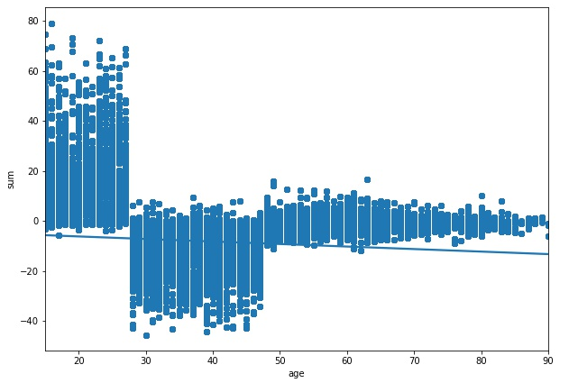
2.1 Corrélation entre age et montant total des achats
Age + montant total des achats = variables quantitatives → coefficient de corrélation de Pearson
Coefficient de corrélation Pearson = analyse la corrélation entre 2 variables quantitatives
Test entre Age + Montant des achats
P-value = 0
Rejet de H0 : Corrélation entre les variables age et montant total des achats

Slide 24
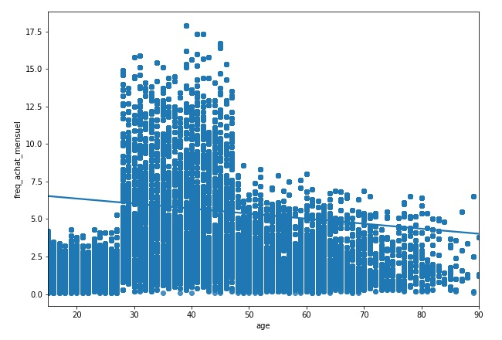
2.2 Corrélation entre age et fréquence mensuelle des achats
age + fréquence mensuelles des achats = variables quantitative → coefficient de corrélation de Pearson
Coefficient de corrélation Pearson = analyse la corrélation entre 2 variables quantitatives
Test entre cat_ages + fréquences mensuelles des achats
P-value = 0
Rejet de H0 : Corrélation entre les variables age et fréquence mensuelle des achats

Slide 25
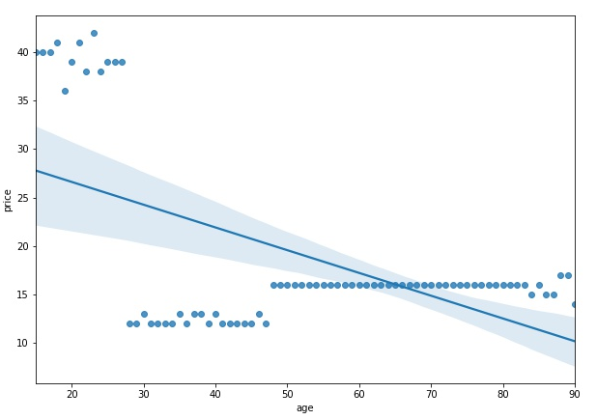
2.3 Corrélation entre age et taille du panier moyen (quantité)
age + panier moyen en quantité = variables qualitatives → coefficient de corrélation de Pearson
Coefficient de corrélation Pearson = analyse la corrélation entre 2 variables quantitatives
Test entre Age + taille du panier moyen
P-value = 3.3290520362734055e-07
Rejet de H0 : Corrélation entre les variables age et le panier moyen en termes de quantité

Slide 26
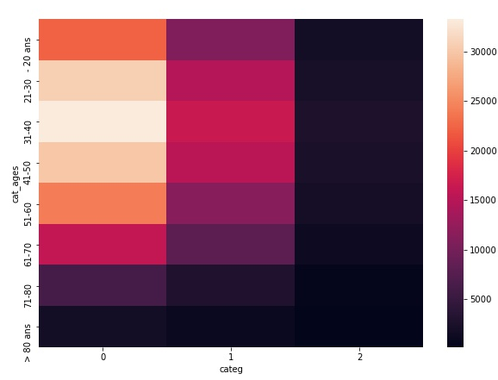
2.4 Corrélation entre age et catégorie de produits
Discrétisation de la variable age → cat_ages
cat_ages + catégories de produits achetés = variables qualitatives → test de khi2
Test khi-2 = analyse l’indépendance entre 2 variables qualitatives
2 hypothèse : H0 : Indépendance des variables / H1 : Pas d’indépendance
Test entre cat_ages + catégories de produits achetés
p.value = 6.926998146585925e-07
Rejet H0 = Pas d’indépendance entre les 2 variables ages + catégories de produits achetés

Slide 27
3. Corrélation entre catégorie de produits et prix
Variables categ + prix = variables qualitative + quantitative
Test ANOVA
Test ANOVA = analyse l’écart entre la variance interne des groupes et la variance externe des groupes
2 hypothèse : H0 : variance interne < variance externe
H1 : variance interne > variance externe
Test entre cat_ages + catégories de produits achetés
p.value = 0.6463432772963236
Pas de rejet H0 = Pas de corrélation entre les 2 variables prix + catégories de produits achetés

Slide 28
MERCI !

